Slide 1
Tageslichtwecker
Wahlfach IoT
Awraam Fanariotis , Nikita Kolytschew

Slide 2
Ausganssituation
MVP: Erstellung einer Wecker App. Diese soll beim auslösen eines Alarms eine Lampe ansteuern. Die Lampe soll dabei den Aufgang einer Sonne simulieren.
Notwendige Technologien: OSRAM Lightify Starter Kit, Bluemix als Cloudserver, IONIC als Frontend App

Slide 3
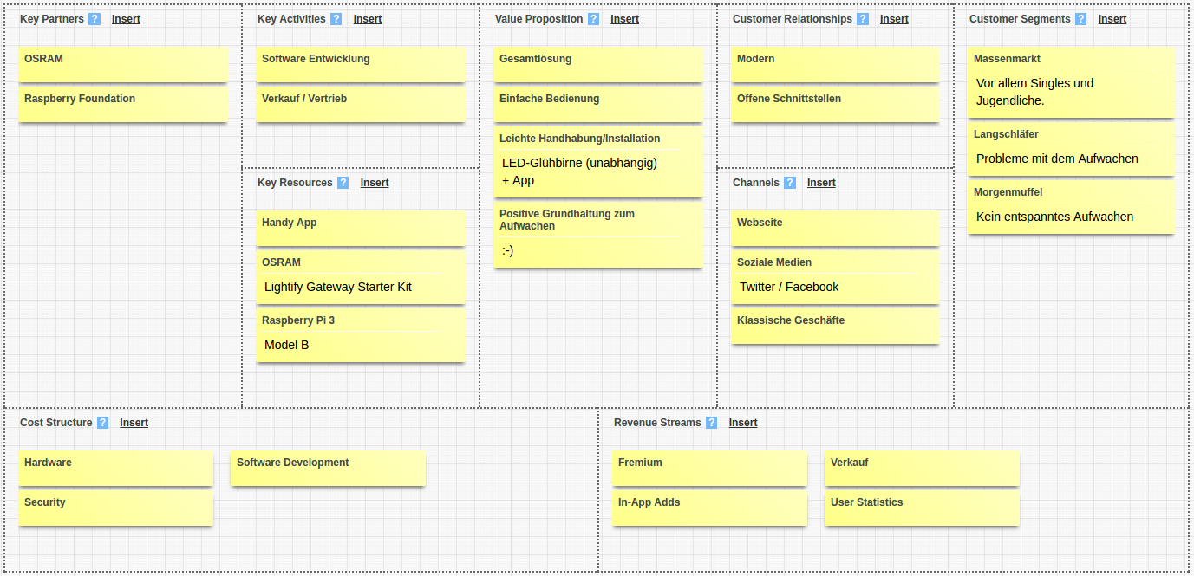
Business Model Canvas

Slide 4
Gliederung
Vorstellung App
Vorstellung der Funktionalitäten
Vorstellung der Architektur
Probleme während der Entwicklung
Vom Prototypen zum finalen Produkt

Slide 5
Existierende Services
/login - Login im Backend
/device - Informationen zur Lampe erhalten
/device/:{on|off as String}/:{Color as Hex}/:{intervall as int}/:{maxLight as int}
/groups - Informationen zu allen Gruppen erhalten

Slide 6
Architektur

Slide 7
Aufbau des Filesystems (DB)

Slide 8
Aktivitätsdiagramm Beispiel Login

Slide 9
Probleme während der Entwicklung
Deployen auf Bluemix:
Deployen eines Containers war nicht möglich
Java CloudFoundry App wurde nicht unterstützt
Tutorials haben so nicht funktioniert
IONIC Framework
Tutorials haben so nicht funktioniert
Bestimmte Module existieren oder funktionieren nicht (Alarm, Trigger, usw.)
OSRAM Lightify Starter Kit
Gateway kann oft nicht gefunden werden
Nach 1-2 Request kann die Lampe nicht mehr angesteuert werden

Slide 10
Vom Prototypen zum finalen Produkt:
Eventlistening ermöglichen
Lokale Datenbanken bei der App und Datenbank beim Backend verwenden
Keine hart codierten Werte verwenden
Auswählen eigener Musikstücke
Implementation weiterer Services um die volle Funktionalität zu gewährleisten
Eingabevalidierungen und Plausibilitätsabfragen
Deployment ins entsprechende Marketplace

Slide 11
Danke für die Aufmerksamkeit

